Slide 1
근로관계 종료 사유
김태현

Slide 2

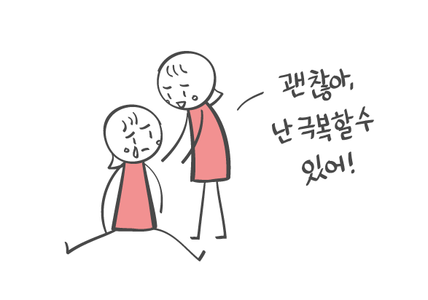
종료 사유
종료사유
종료원인
근로관계의 종료사유는 근로자의 의사나 동의에 의하여 이루어지는 퇴직,
근로자의 의사에 반하여 사용자의 일방적 의사에 의하여 이루어지는 해고,
근로자나 사용자의 의사와는 관계없이 이루어지는 자동소멸 등으로
나눌 수 있습니다(대법원 2018. 5. 30. 선고 2014다9632 판결 참고).
부당해고 구제기관
영상자료
나
회사
회사 다시 붙을 수 있다고 위로 중

Slide 3


종료 원인
종료사유
종료원인
해고
민법상으로는 사용자 측의 고용계약의 해지에 해당한다.
판례에 따르면 해고란 실제 사업장에서 불리우는 명칭이나 그 절차에 관계없이
근로자의 의사에 반하여 사용자의 일방적인 의사에 의하여
이루어지는 일체의 근로계약관계의 종료를 의미한다.
(앞으로의 이력서에도 남아서 직장을 못구하고 노숙자나 자살을 하는 경우가 많다)
부당해고 구제기관
영상자료

Slide 4
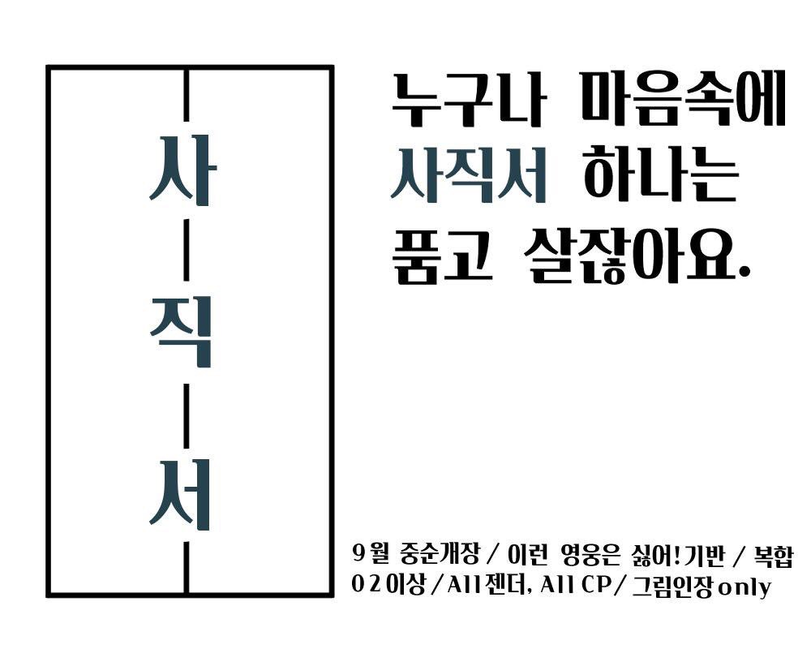
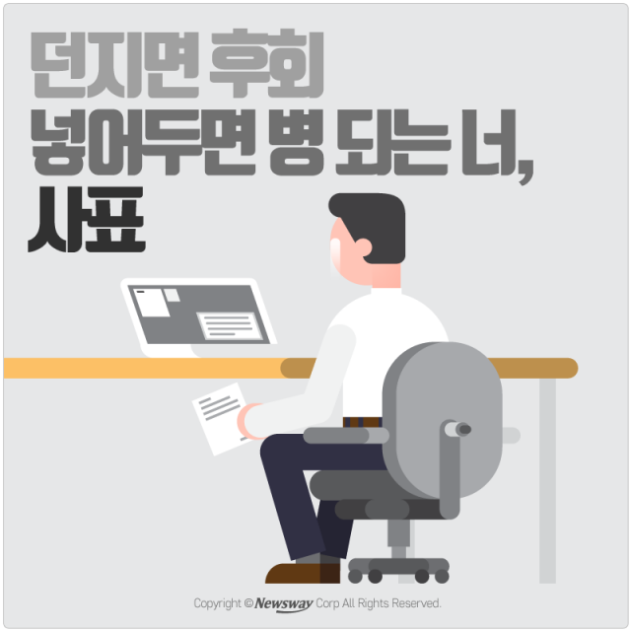
종료 원인
종료사유
종료원인
2. 사직
사직이란 근로자의 일방적 의사표시에 의해 장래에 향해 근로관계를 종료 시키는 것을 말합니다.
사직의 대표적인 예는 근로자가 일방적으로 사표(사직원)를 제출하고 회사에 출근하지 않는 경우가 있습니다.
부당해고 구제기관
영상자료

Slide 5

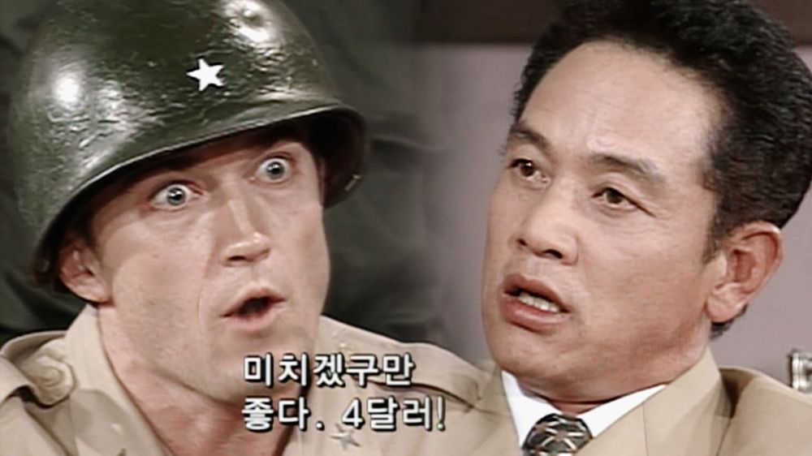
종료 원인
종료사유
종료원인
3. 합의 해지
합의 해지란 근로자가 사직원의 제출로 근로계약관계의 합의 해지를 청약하고 이에
대하여 사용자가 승낙함으로써 해당 근로관계를 종료 시키는 경우를 말합니다.
부당해고 구제기관
영상자료

Slide 6


종료 원인
종료사유
4. 계약기간 만료
근로계약기간을 정한 경우에 근로계약 당사자 사이의 근로관계는 특별한 사정이 없는 한 그 기간이
만료함에 따라 사용자의 해고 등 별도의 조치를 기다릴 것 없이
근로자로서의 신분관계는 종료됩니다.
다만, 단기의 근로계약이 장기간에 걸쳐서 반복하여 갱신됨으로써 그 정한 기간이 단지 형식에
불과하게 된 예외적인 경우에는 사용자가 정당한 사유 없이 갱신계약의
체결을 거절하는 것은 해고와 마찬가지로 무효로 됩니다
종료원인
부당해고 구제기관
영상자료

Slide 7
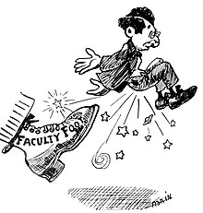


종료 원인
종료사유
5. 정년에 도달
정년은 직장에서 물러나도록 정해져 있는 나이를 말한다.
보통 연령정년을 지칭하지만, 군인 등의 경우에는 계급정년이나 근속정년도 있다.
대한민국의 경우는 60세 이상이다.
한국에 한해 외무공무원은 1993년까지 계급정년이 있었고,
교사는 1998년까지 계급정년이 있었다.일반직공무원은 2004년까지 계급정년이 있었다.
일정한 정년 나이가 있는 직장에서 근로하다가 정년에 달하여 퇴직하는 것이 곧 정년퇴직이다.
종료원인
부당해고 구제기관
내 몪까지
파이팅!
영상자료
60세 이상 정년
20세 사회 초년생

Slide 8
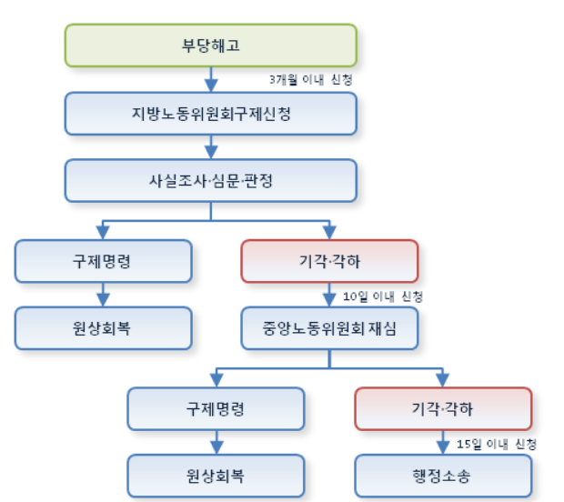
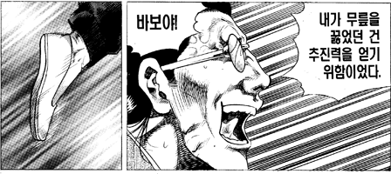



부당해고 구제기관
종료사유
종료원인
- 부당해고의 의의
"부당해고"란 정당한 이유 없는 해고를 말합니다( 규제「근로기준법」 제23조제1항 ).
부당해고 구제신청대상 사건
사용자가 근로자를 정당한 이유 없이 해고하는 경우 근로자는 노동위원회에
구제를 신청할 수 있습니다.
부당해고 구제기관
영상자료
부당해고 구제절차 개관
회사

Slide 9
영상 자료
종료사유
종료원인
근로계약 종료 사유 영상
절대 쓰지 말아야할 근로 계약서
부당해고 구제기관
영상자료

